Slide 1


SISTEM INFORMASI KLINIK DEL
GROUP 2

Slide 2
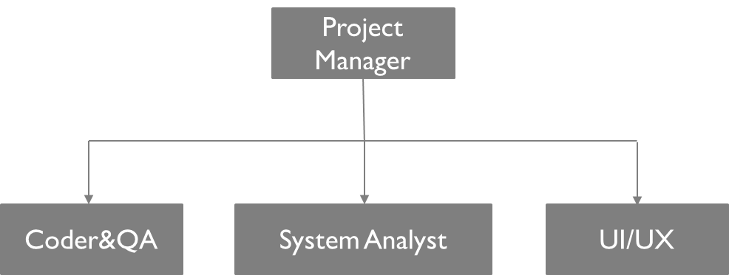
TEAM ROLES

Slide 3
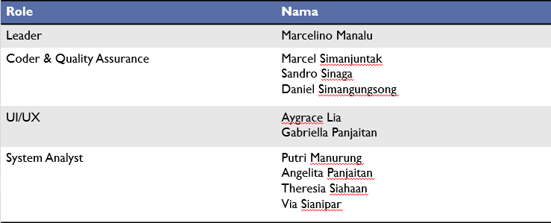
TEAM ROLES

Slide 4
KLINIK DEL

Slide 5
Description
Sistem Informasi Klinik IT Del adalah sebuah sistem informasi yang dikembangkan untuk merangkum hasil rekam medis, obat-obatan, data pasien, dan data tenaga medis secara digital. Sistem Informasi ini dikembangkan agar petugas-petugas tenaga medis dapat mengurus data-data dari pasien dan data-data dari obat yang tersedia di Klinik. Hanya petugas tenaga medis saja yang dapat mengubah data yang ada pada sistem informasi ini. Para pasien seperti mahasiswa\i, dosen, staff, atau masyarakat umum tidak dapat mengakses sistem informasi ini.

Slide 6
Analisis Kebutuhan Sistem
Berdasarkan analisis kebutuhan sistem, maka secara garis besar sistem yang akan dibuat terdiri dari:
Form login untuk petugas klinik.
Data admin
Data Pelayanan klinik Del
Data Pegawai Klinik Del.
Data rekam medis.
Data obat

Slide 7
Analisis Kebutuhan Sistem
Kebutuhan keluaran yang nantinya akan dihasilkan oleh sistem informasi klinik Del adalah
Informasi data user/admin
Informasi data registrasi
Informasi data pasien
Informasi manajemen data obat
Informasi manajemen administrasi
Informasi proses lihat rekam medis
Informasi proses lihat data apotek
Informasi proses lihat data pasien
Informasi proses lihat data dokter

Slide 8
Current System Overview
Saat ini klinik Institut Teknologi Del (IT Del) masih menggunakan sistem penginputan data dan rekam medis pasien dengan cara manual atau ditulis tangan. Tenaga medis yang bertugas akan menuliskan data diri pasien pada sebuah form data diri pasien kemudian dokter akan melakukan pemeriksaan. Hasil pemeriksaan juga masih dituliskan secara manual pada kertas hasil diagnosa atau kertas rekam medis. Kertas rekam medis tersebut nantinya akan disimpan pada arsip fisik klinik. Berdasarkan data pada kertas rekam medis tersebut, petugas akan memasukkan data tersebut ke sebuah file excel yang digunakan sebagai database klinik IT Del. Hal ini tentu kurang efisien mengingat Klinik IT Del akan dibuka secara umum dimana tidak hanya mahasiswa, dosen dan staf/pegawai saja yang dapat menggunakan fasilitas Klinik IT Del ini tetapi masyarakat umum juga dapat menggunakan fasilitas yang disediakan
.

Slide 9
Current System Overview
Dengan adanya terobosan tersebut, maka Klinik IT Del memerlukan sebuah sistem informasi yang dapat merangkum dan menyimpan setiap data data pasien berupa daftar rekam medis dan kunjungan pasien yang dapat disimpan secara otomatis ke sistem database klinik agar tidak hilang dan dapat digunakan kapan saja. Dalam pengentrian obat-obatan yang diperlukan di Klinik IT Del, petugas harus memasukkan data obat tersebut secara manual. Untuk melakukan update data obat seperti menghapus atau mengurangi obat, petugas harus melakukan entri secara manual. Setelah itu, sistem akan menyimpan data obat tersebut ke dalam database yang berupa file excel. Dengan disimpannya obat-obatan tersebut ke dalam database, maka petugas lain juga dapat melihat obat-obat tersebut.

Slide 10
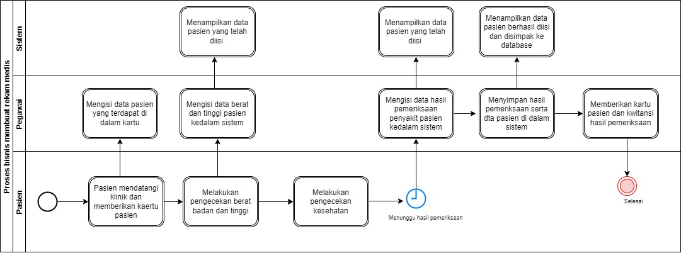
Bussines Proses Bp- Rekam Medis

Slide 11
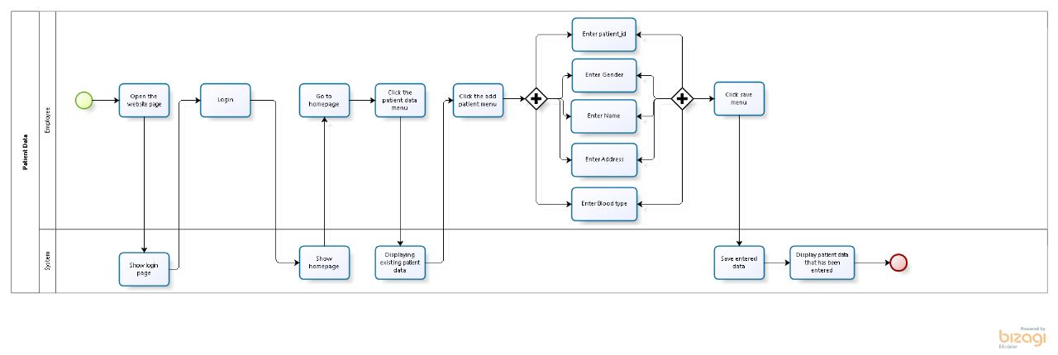
Bussines Proses Bp-Patient Data

Slide 12
Bussines Proses
Pada Sistem Informasi ini Pegawai Klinik harus memiliki akun, lalu pada akun tersebut memiliki atribut Nama, username dan email. Dimulai ketika pasien datang ke klinik dan ingin melakukan konsultasi/berobat, setiap pasien di cek apakah sudah pernah datang berobat atau belum, bila belum maka didaftarkan dahulu, bila sudah maka akan dilakukan pemeriksaan awal pasien. Hasilnya di input dalam menu Data Pasien oleh Pegawai Klinik dimana nantinya data pasien ini terintegrasi ke setiap login pegawai klinik yang melakukan pemeriksaan. Pegawai klinik melakukan login ke sistem dengan menggunakan email dan password yang telah dibuat saat registrasi, lalu setelah login berhasil maka daftar pasien akan tampil sesuai pilihan yang diinput oleh bagian pendaftaran.

Slide 13
Bussines Proses
Pegawai Klinik melakukan input hasil pemeriksaan, menginput diagnosa, menginput tindakan dan obat-obat untuk tindakan, menginput resep untuk pasien. Semua dapat dilakukan pegawai klinik menggunakan HP ataupun PC yang sudah disediakan oleh klinik. Data obat-obatan resep akan terintegrasi ke bagian data obat untuk disiapkan, sedang data biaya-biaya baik tindakan, biaya obat resep, obat tindakan dan tarif dokter terintegrasi ke bagian data pasien. Data laporan tersebut dapat dilihat atau diunduh oleh petugas klinik IT Del.

Slide 14
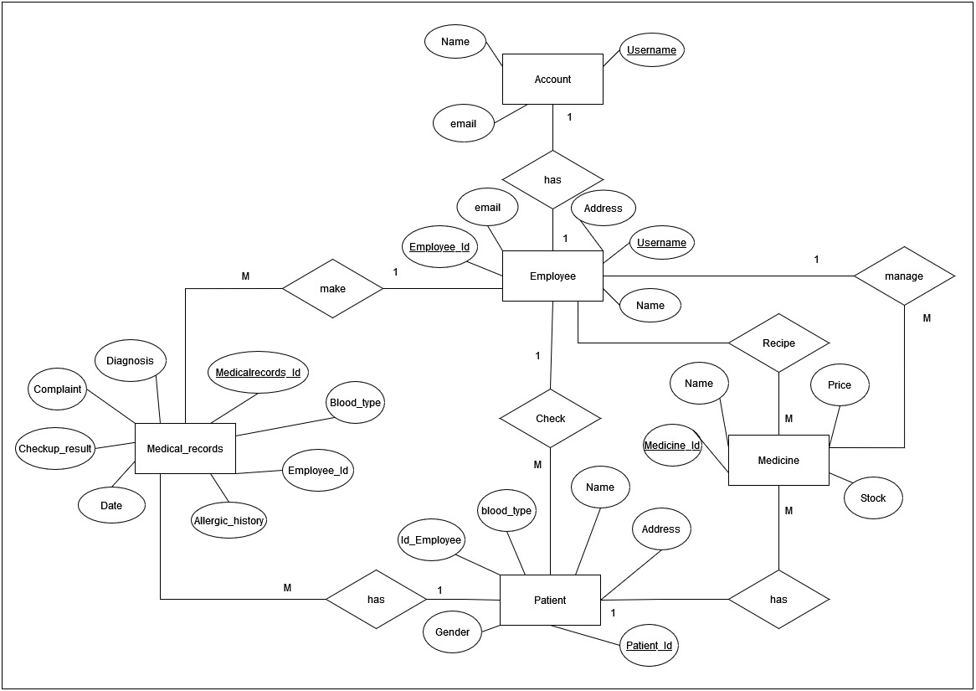
ERD

Slide 15
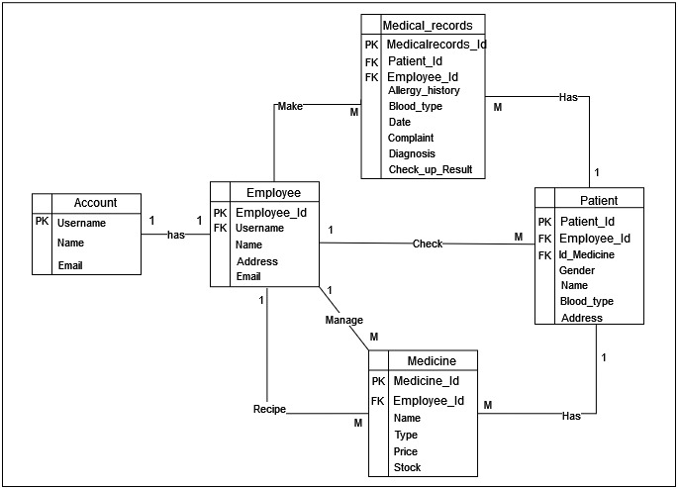
CDM

Slide 16
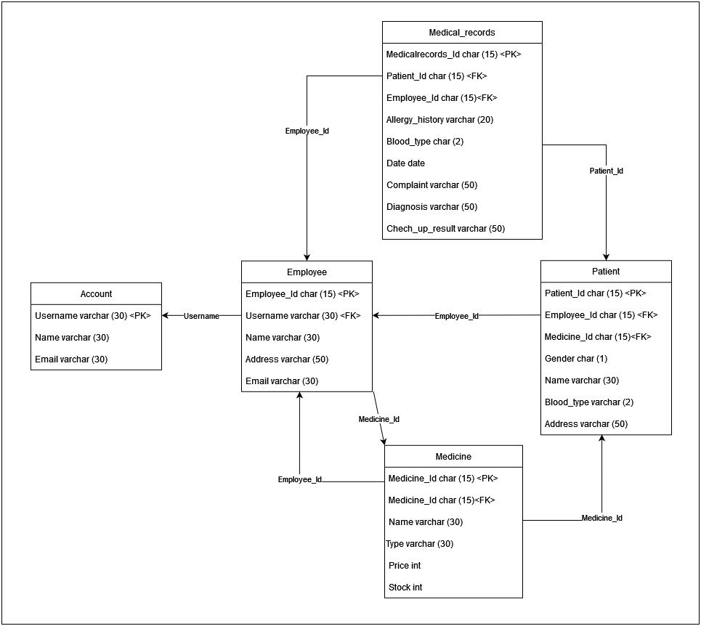
PDM

Slide 17
Presentation Link

Slide 18
Presentation Link
End Of File (EOF)

